Slide 1
C++程序设计 第九节
刘逸

Slide 2
回顾
this指针
const与static成员
const成员变量（可以通过构造函数中的初始化列表进行初始化）
const成员函数（不会修改成员变量）
static成员变量（由所有类对象共享）
static成员函数（不访问任何非静态类成员）
运算符重载
多种重载方式（MyTime支持与int、string一起运算）
友元函数（不是类的成员）

Slide 3
由用户定义的类型转换

Slide 4
运算符 type()
重载类型转换：将当前类型转换为另一个类型
//隐式转换
operator int() const
{
return this->hours * 60 + this->minutes;
}
//显式转换
explicit operator float() const
{
return float(this->hours * 60 + this->minutes);
}
MyTime t1(1, 20);
int minutes = t1; //隐式转换
float f = float(t1); //显式转换

Slide 5
转换构造函数
将另一种类型转为当前类型
MyTime(int m): hours(0), minutes(m)
{
this->hours += this->minutes / 60;
this->minutes %= 60;
}
MyTime t2 = 70;

Slide 6
赋值运算符重载
将另一种类型转为当前类型
MyTime & operator=(int m)
{
this->hours = 0;
this->minutes = m;
this->hours = this->minutes / 60;
this->minutes %= 60;
return *this;
}
MyTime t3;
t3 = 80;

Slide 7
小心！
对象t2与t3有什么区别
MyTime t2 = 80;
MyTime t3;
t3 = 80;
typeconvert

Slide 8
增减运算符

Slide 9
增
两种运算符：前缀和后缀
increment
// 前缀
MyTime& operator++()
{
this->minutes++;
this->hours += this->minutes / 60;
this->minutes = this->minutes % 60;
return *this;
}
// 后缀
MyTime operator++(int)
{
MyTime old = *this; // keep the old value
operator++(); // prefix increment
return old;
}

Slide 10
运算符
可以被重载的运算符
+ | % | ~ | > | /= | << | == | <=> | -- | ()
- | ^ | ! | += | %= | >> | != | && | , | []
* | & | = | -= | &= | <<= | <= | || | ->*
/ | | | < | *= | |= | >>= | >= | ++ | ->

Slide 11
一些默认操作

Slide 12
默认构造函数
默认构造函数：无需参数即可调用的构造函数
如果没有定义构造函数，编译器会自动提供一个构造函数
如果定义构造函数，编译器将不会生成默认构造函数
MyTime::MyTime(){}
class MyTime
{
public:
MyTime(int n){ ... }
};
MyTime mt; //没有适当的构造函数

Slide 13
默认构造函数
考虑以下代码
引起歧义！
class MyTime
{
public: //两个默认构造函数
MyTime(){ ... }
MyTime(int n = 0){ ... }
};
MyTime mt; //调用哪个构造函数
default

Slide 14
被隐式定义的析构函数
如果未定义析构函数，编译器将生成一个空的析构函数
在构造函数中分配的内存通常在析构函数中释放
MyTime::~MyTime(){}

Slide 15
默认拷贝构造函数（copy constructor）
拷贝构造函数：只有一个参数，或者其余参数都有缺省值
默认拷贝构造函数：
如果没有自定义的拷贝构造函数，编译器将生成一个
复制所有非静态成员
MyTime::MyTime(MyTime & t){ ... }
MyTime t1(1, 59);
MyTime t2(t1); //copy constructor
MyTime t3 = t1; //copy constructor

Slide 16
拷贝构造函数
何时执行拷贝构造函数
1. 用已有对象构造新对象的时候
2. 给函数传递值类型参数的时候
MyTime t1(1, 59);
MyTime t2(t1); //copy constructor
MyTime t3 = t1; //copy constructor
void test_function(MyTime mt)
{//s在该函数被调用的时候创建，调用拷贝构造函数
mt.hours = 1;
}
int main()
{
MyTime mt(2, 0);
test_function(mt);
}

Slide 17
拷贝构造函数
何时执行拷贝构造函数
3. 函数返回值类型对象的时候
MyTime get_copy(void)
{
MyTime s;
return s;//这里以s为参数构造构造一个副本，并返回副本，这里发生了拷贝
}
copyconstructor.cpp
编译加上-fno-elide-constructors

Slide 18
默认拷贝赋值（copy assignment）
赋值运算符：= += -= ...
拷贝赋值运算符：
默认拷贝赋值运算符。 如果没有用户定义的复制赋值构造函数，编译器将生成一个，复制所有非静态数据成员。
MyTime & MyTime::operator=(MyTime & ){...}
MyTime t1(1, 59);
MyTime t2 = t1; //copy constructor
t2 = t1; //copy assignment

Slide 19
动态内存管理

Slide 20
一个简单的String类
class MyString
{
int buf_len;
char * characters;
public:
MyString(int buf_len = 64, const char * data = NULL)
{
this->buf_len = 0;
this->characters = NULL;
create(buf_len, data);
}
~MyString()
{
delete []this->characters;
}
...
};
mystring

Slide 21
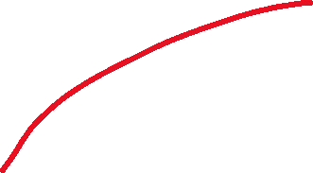


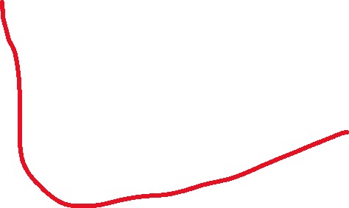
对象的动态内存
str1 | characters
 | buf_len: 10
\0
u
o
h
z
g
n
a
u
G
MyString str1(10, “Guangzhou");
MyString str2 = str1;
MyString str3;
str3 = str1;
这块内存呢？
str2 | characters
 | buf_len: 10
str3 | characters
 | buf_len: 64
10

Slide 22
解决方案一：硬拷贝
Hard Copy

Slide 23
拷贝构造函数
提供自定义的拷贝构造函数
create()释放当前内存并重新分配
this->characters 将指向 ms.characters
硬拷贝
MyString::MyString(const MyString & ms)
{
this->buf_len = 0;
this->characters = NULL;
create(ms.buf_len, ms.characters);
}

Slide 24
拷贝赋值
提供自定义的拷贝赋值
MyString & operator=(const MyString &ms)
{
create(ms.buf_len, ms.characters);
return *this;
}
hardcopy

Slide 25
解决方案二：软拷贝
Soft Copy

Slide 26
硬拷贝的问题
频繁的内存分配与释放操作
当需要的内存比较大时，很耗时
但，如果有多个对象共享同一块内存，谁来释放内存？

Slide 27
软拷贝

Slide 28
软拷贝
分配的内存可以由多个对象使用
记录被共享的对象的个数（记得针对并行算法做原子操作）
当被共享的对象的个数降为0时，释放内存

Slide 29
智能指针

Slide 30
std::shared_ptr
智能指针用于确保对象在不再使用时可以被删除。
多个共享指针可以共享/指向同一对象。
当没有shared_ptr指向该对象时，该对象被销毁。
std::shared_ptr<MyTime> mt1(new MyTime(10));
std::shared_ptr<MyTime> mt2 = mt1;
auto mt1 = std::make_shared<MyTime>(1, 70);

Slide 31
std::unique_ptr
与std::shared_ptr不同，std::unique_ptr将指向对象，而不允许其他人指向该对象。
但std::unique_ptr指向的对象可以移动到另一个指针。
std::unique_ptr<MyTime> mt1(new MyTime(10));
std::unique_ptr<MyTime> mt2 = std::make_unique<MyTime>(80); //c++17
std::unique_ptr<MyTime> mt3 = std::move(mt1);

Slide 32
如何理解智能指针
定义
MT1和MT2是shared_ptr<>类型的两个对象。
可以在构造函数和析构函数中做很多事情。
template< class T > class shared_ptr;
template< class T, class Deleter = std::default_delete<T>
> class unique_ptr;
std::shared_ptr<MyTime> mt1(new MyTime(10));
std::shared_ptr<MyTime> mt2 = mt1;

Slide 33
类的继承

Slide 34
继承
从一个类继承成员（属性和函数）。
基类（父类）。
派生类（子级）。
C++支持多重继承和多级继承
class Base
{
public:
int a;
int b;
};
class Derived: public Base
{
public:
int c;
};
class Derived: public Base1, public Base2
{
...
};

Slide 35
构造函数
实例化一个派生类的对象：
分配内存
派生类的构造函数被调用
基类的对象由基类的构造函数构造
成员初始化列表初始化成员
执行派生类构造函数函数体的内容
class Derived: public Base
{
public:
int c;
Derived(int c): Base(c - 2, c - 1), c(c)
{
...
}
};

Slide 36
析构函数
派生类的析构函数先被调用
然后调用基类的析构函数
derive.cpp

Slide 37
访问控制

Slide 38
成员访问
public成员
随时随地可访问
private成员
类的成员和友元才可访问
class Person {
private:
int n; // private 成员
public:
// this->n 可访问
Person() : n(10) {}
// other.n可访问
Person(const Person& other) : n(other.n) {}
// this->n可访问
void set(int n) {this->n = n;}
// this->n and other.n可访问
void set(const Person& other) {this->n = other.n;}
};

Slide 39
成员访问
// a non-member non-friend function
void compare(Base& b, Derived& d)
{
// b.n++; // Error
// d.n++; // Error
}
protected成员
类的成员和友元可访问
派生类的成员和友元可访问
class Base
{
protected:
int n;
private:
void foo1(Base& b)
{
n++; // Okay
b.n++; // Okay
}
};
class Derived : public Base
{
void foo2(Base& b, Derived& d)
{
n++; //Okay
this->n++; //Okay
//b.n++; //Error.
d.n++; //Okay
}
};

Slide 40
public继承
基类的public成员
在派生类中仍然是public
随时随地可访问
基类的protected成员
在派生类中仍然是protected
只有在派生类中能够访问
基类的private成员
派生类中也不可访问

Slide 41
protected继承
基类的public与protected成员
在派生类中变为protected
只有在派生类中才能够访问
基类的private成员
派生类中也不可访问

Slide 42
private继承
基类的public与protected 成员
在派生类中变为private
只有在派生类中才能够访问
基类的private成员
派生类中也不可访问

Slide 43
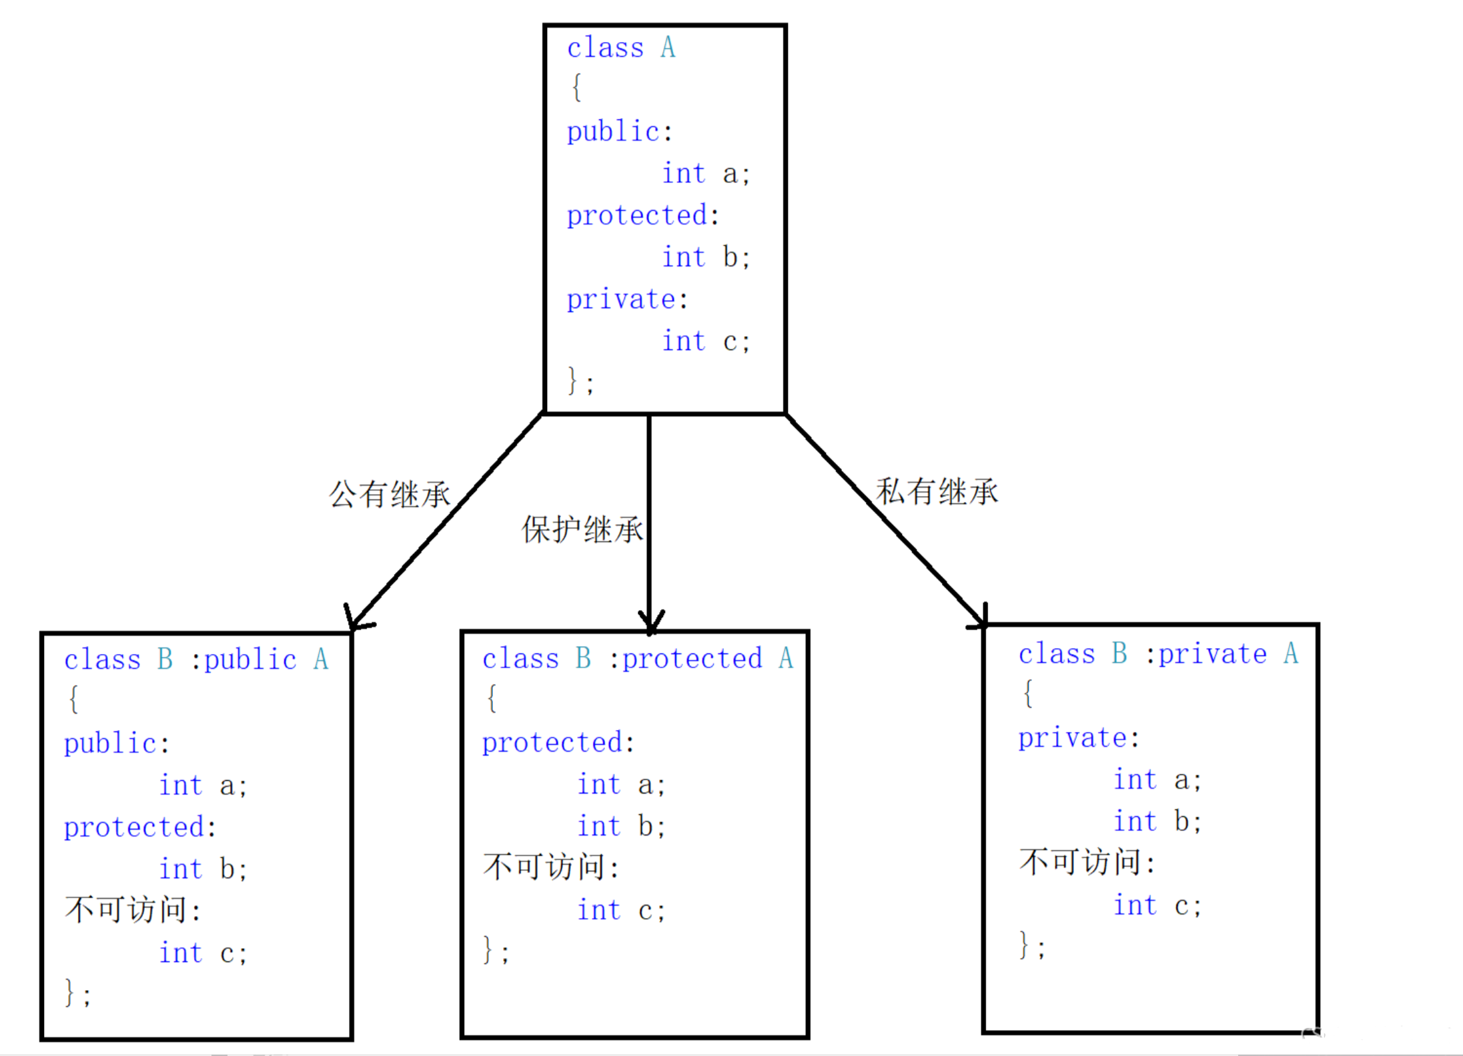
继承

Slide 44


